Slide 1
Địa lí 9
XIN CHÀO CÁC EM ĐẾN VỚI BÀI HỌC!

Slide 2
BÀI 4:
NÔNG NGHIỆP

Slide 3
02
SỰ PHÁT TRIỂN VÀ PHÂN BỐ NÔNG NGHIỆP

Slide 4
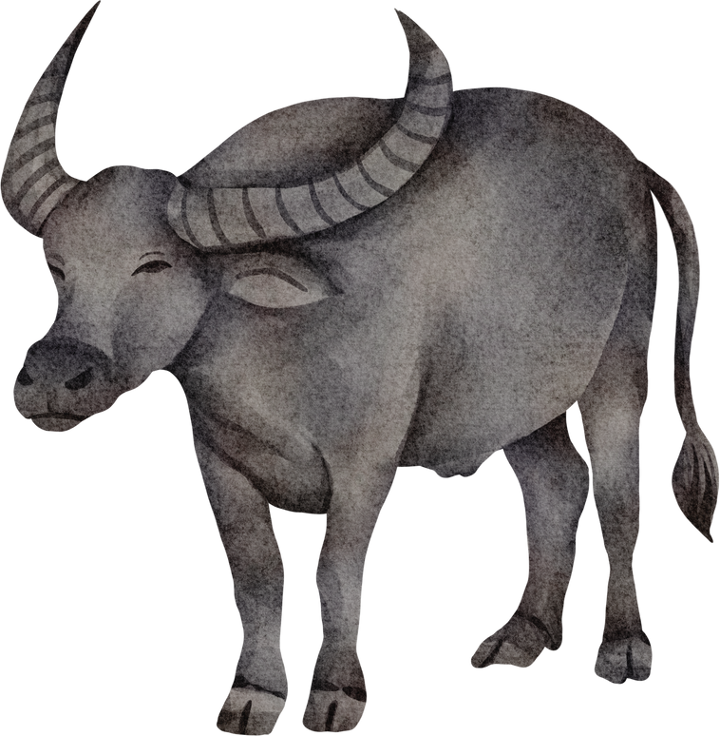
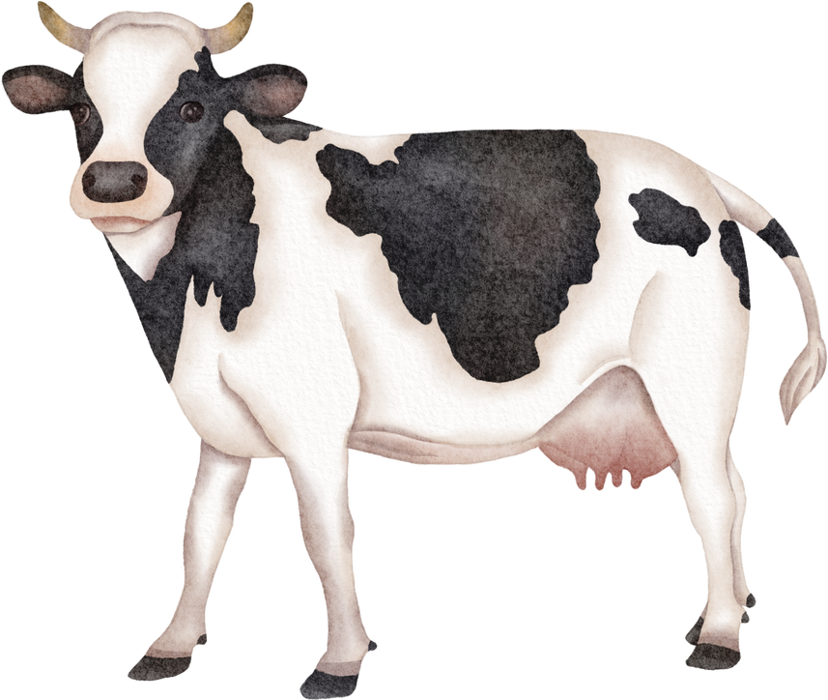
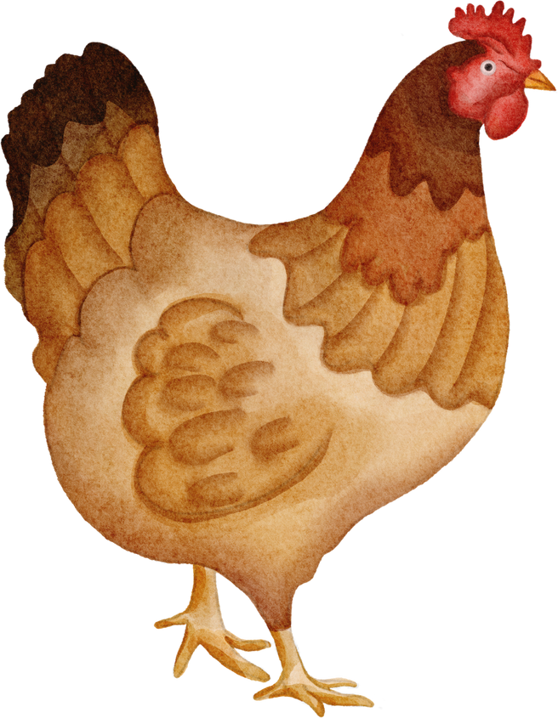

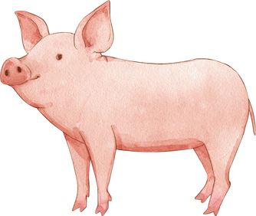
Cây lương thực
Thông tin chung:
Cây rau đậu
Nông nghiệp
Ngành trồng trọt
Cây công nghiệp
Cây ăn quả
Ngành chăn nuôi
Mỗi mảng đều có những thành tựu và hướng phát triển khác nhau nhằm phục vụ tốt ngành kinh tế của nước nhà.

Slide 5

Nông nghiệp nước ta đang phát triển theo hướng nào,
cơ cấu thay đổi ra sao?
Nông nghiệp nước ta đang phát triển theo hướng sản xuất hàng hóa, liên kết theo chuỗi giá trị, được ứng dụng khoa học công nghệ.
Nông nghiệp đóng góp hơn 70% giá trị toàn ngành nông nghiệp, lâm nghiệp và thủy sản.
Sản phẩm nông nghiệp phát triển theo 3 trục chủ lực: sản phẩm cấp quốc gia, cấp tỉnh, đặc sản địa phương.

Slide 6
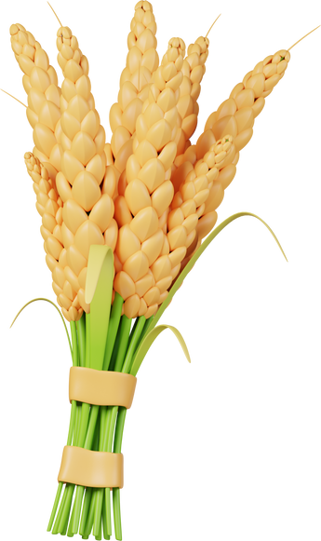
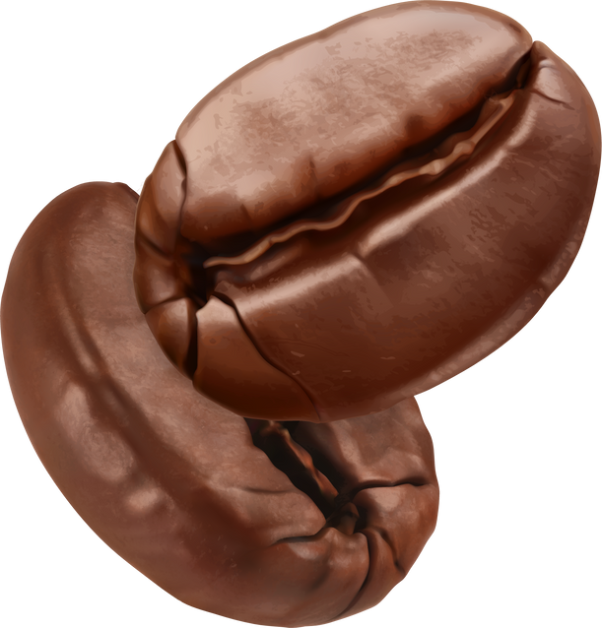
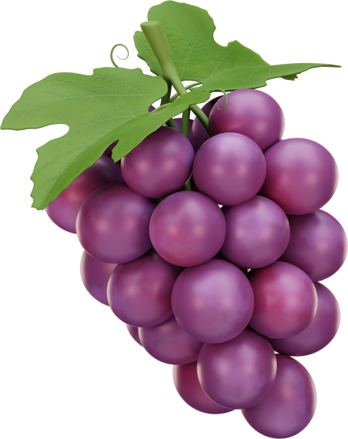




THẢO LUẬN NHÓM
Khai thác Bảng 4.1- 4.3, Hình 4.1, 4.2, thông tin mục 2 SGK tr.126 - 129 và hoàn thành Phiếu học tập số 1: Trình bày tình hình phát triển và phân bố ngành trồng trọt và chăn nuôi ở nước ta.
Nhóm 1:
Cây lương thực
Nhóm 2:
Cây rau, đậu
Nhóm 3:
Cây công nghiệp
Nhóm 4:
Cây ăn quả
Nhóm 5:
Trâu, bò
Nhóm 6:
Lợn
Nhóm 7:
Gia cầm

Slide 7
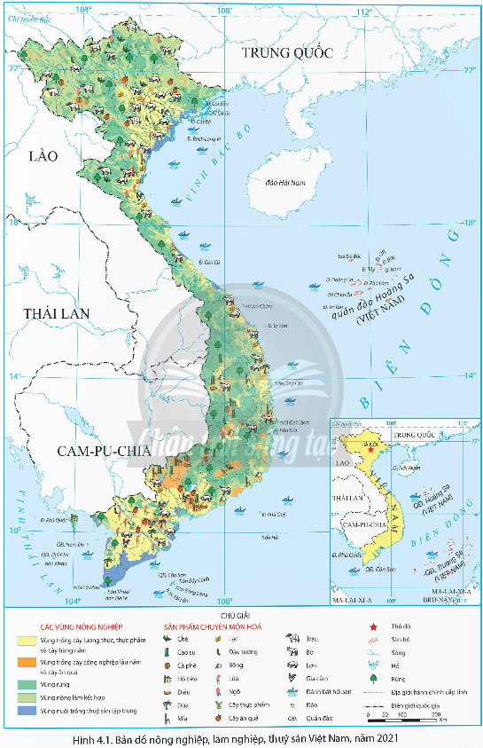
 | Điều kiện phát triển | Hiện trạng | Phân bố | Hướng phát triển
Cây lương thực
Cây rau, đậu
Cây ăn quả
Cây công nghiệp
Trâu, bò
Lợn
Gia cầm

Slide 8
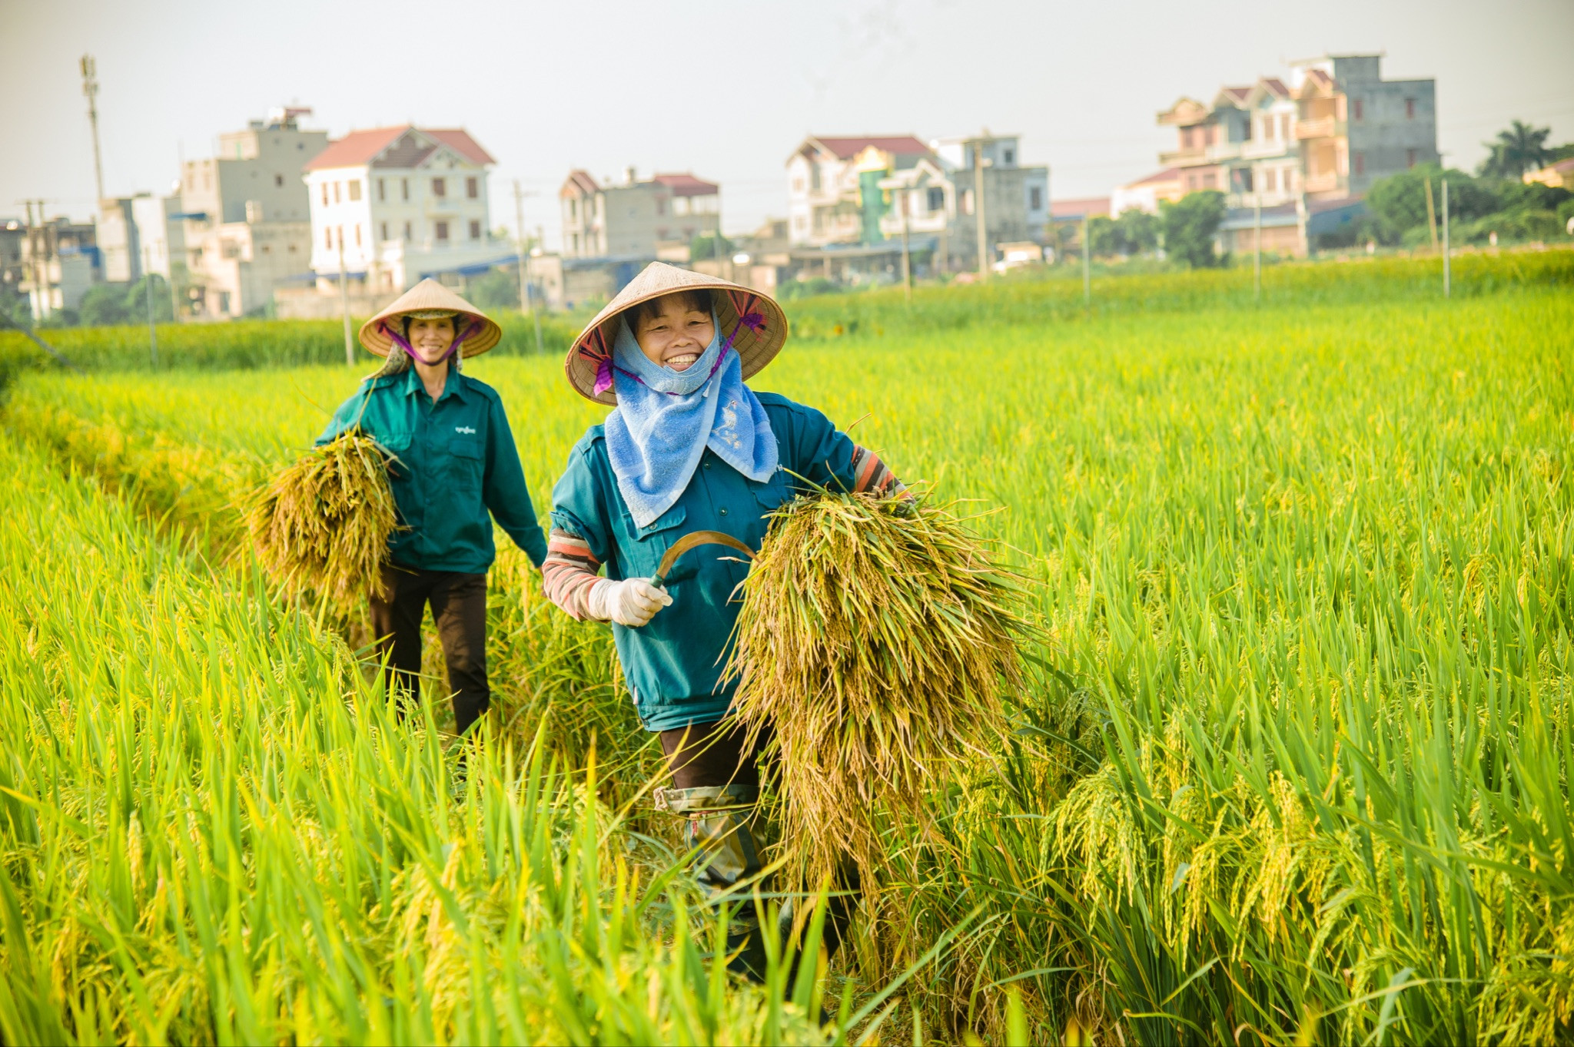
a. Ngành trồng trọt

Slide 9
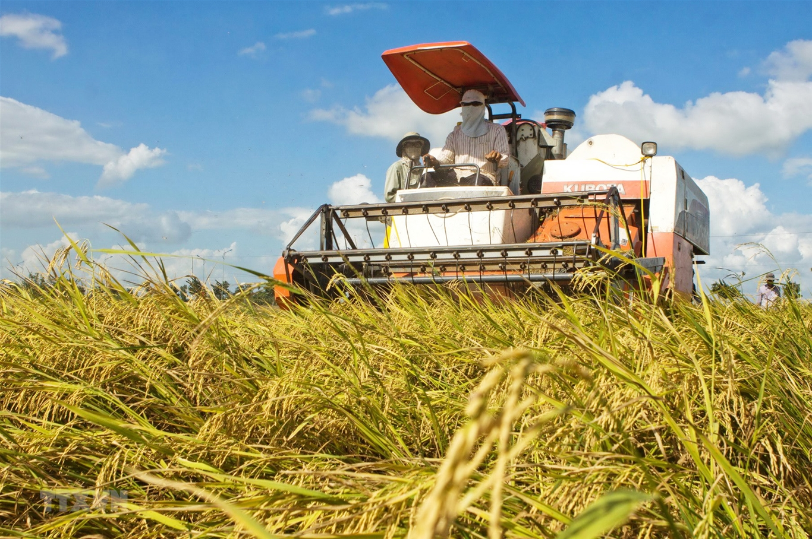
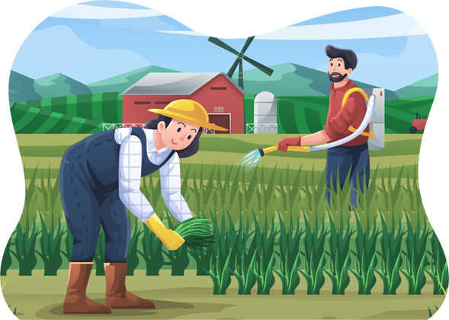
Đặc điểm chung:
Chiếm tỉ trọng cao (> 60%).
Cây trồng đa dạng.
Có sự thay đổi về giống phù hợp với điều kiện sinh thái, năng suất cao, chất lượng tốt.

Slide 10
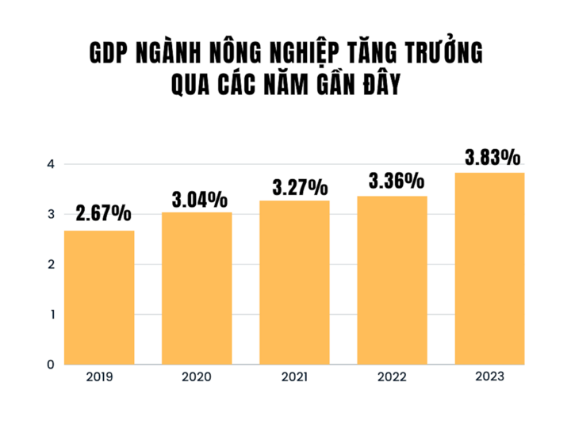
Tăng trưởng GDP ngành nông nghiệp
qua từng năm

Slide 11
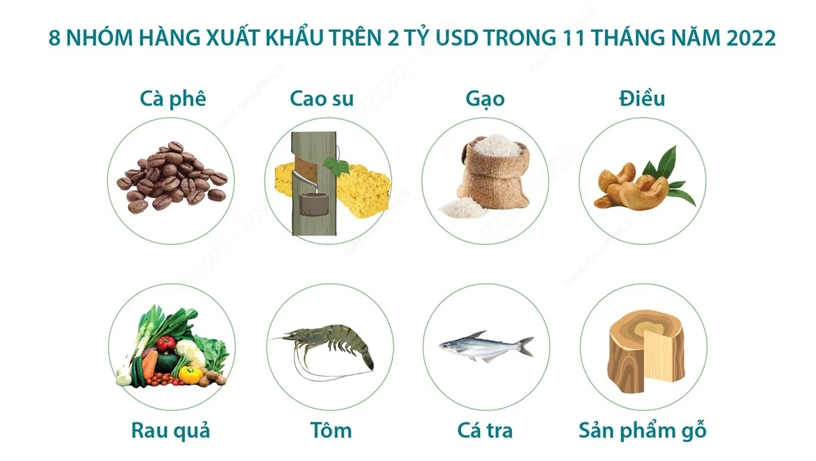

Slide 12
 | Cây lương thực
Điều kiện phát triển
Hiện trạng
Phân bố
Hướng phát triển
- Đặc tính chịu mặn, chịu hạn, chống chịu được sâu bệnh, cho năng suất cao, chất lượng tốt, phù hợp với biến đổi khí hậu.
- Bao gồm: lúa, ngô, khoai, sắn,…
- Lương thực chính: Lúa.
- Trồng khắp cả nước.
- Vùng trọng điểm: Đồng bằng sông Hồng và sông Cửu Long.
- Đảm bảo an ninh lương thực trong nước
- Phục vụ xuất khẩu.

Slide 13
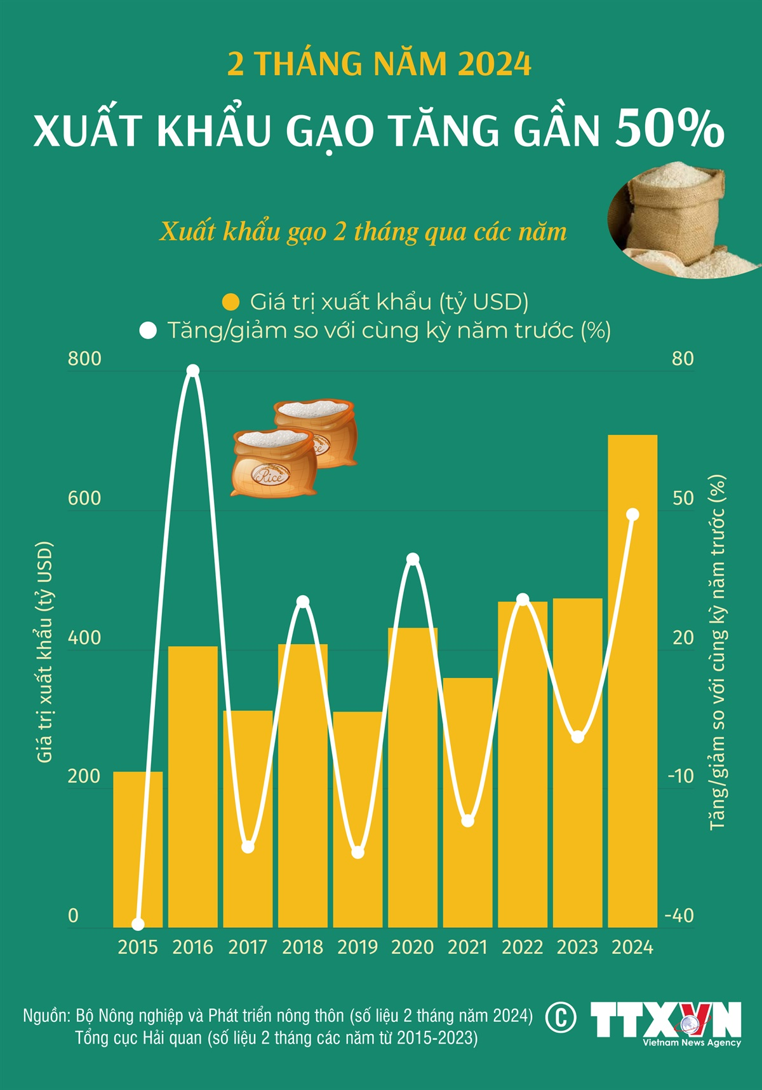
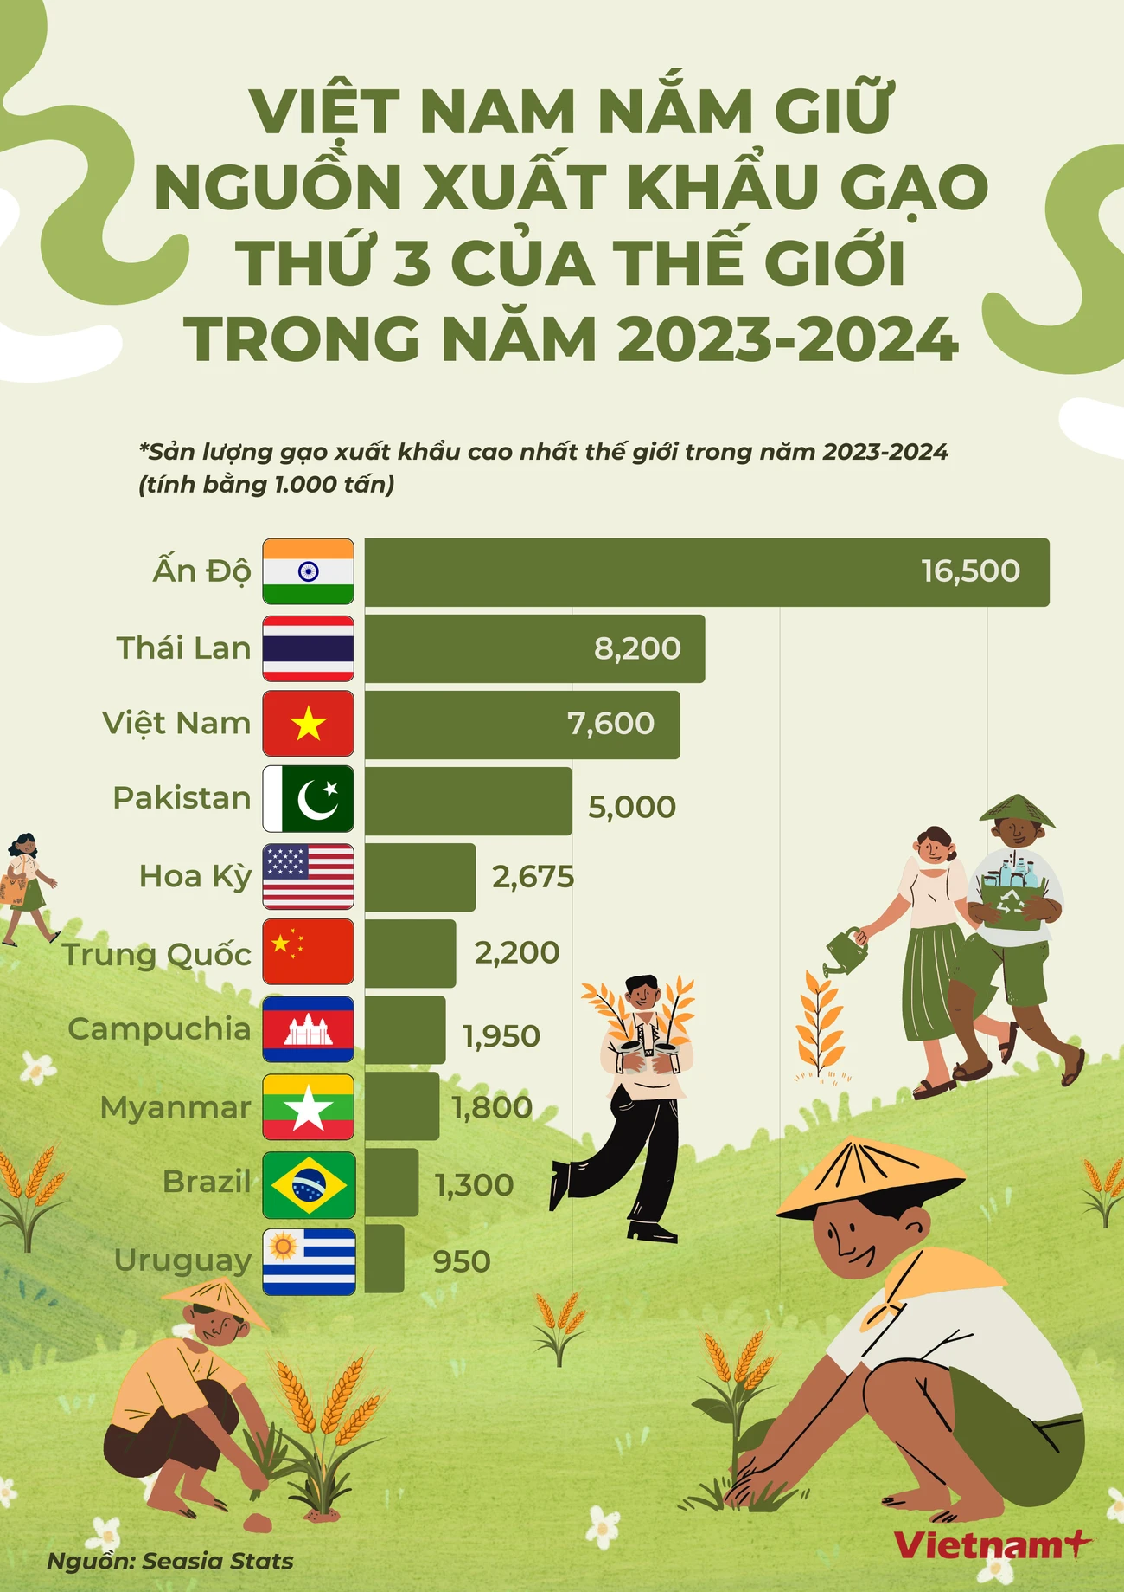

Slide 14
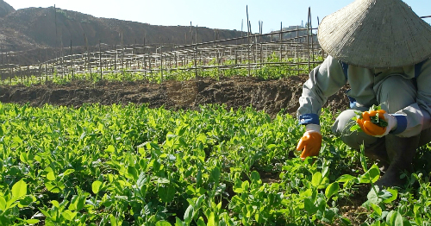
 | Cây rau, đậu
Điều kiện phát triển
Hiện trạng
Phân bố
Hướng phát triển
- Đất phù sa thuận lợi phát triển cây rau đậu.
- Diện tích trồng rau, đậu tăng.
ĐB. Sông Hồng, sông Cửu Long, Trung du và miền núi Bắc Bộ.
- Đáp ứng nhu cầu thị trường.
Rau đậu Hà Lan của vùng đất Bắc Hà có thể cho thu hoạch liên tục trong vòng 3 tháng.

Slide 15
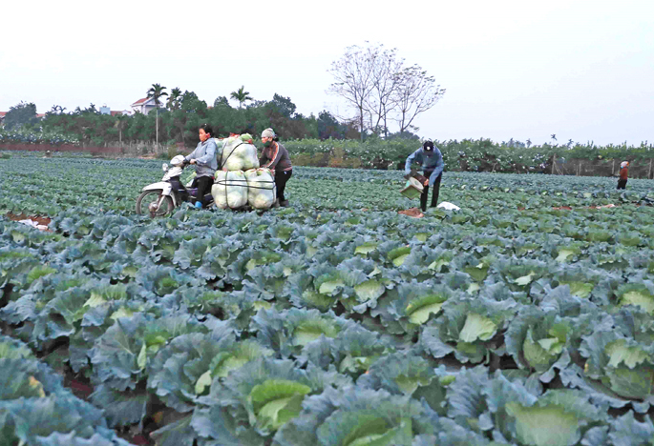
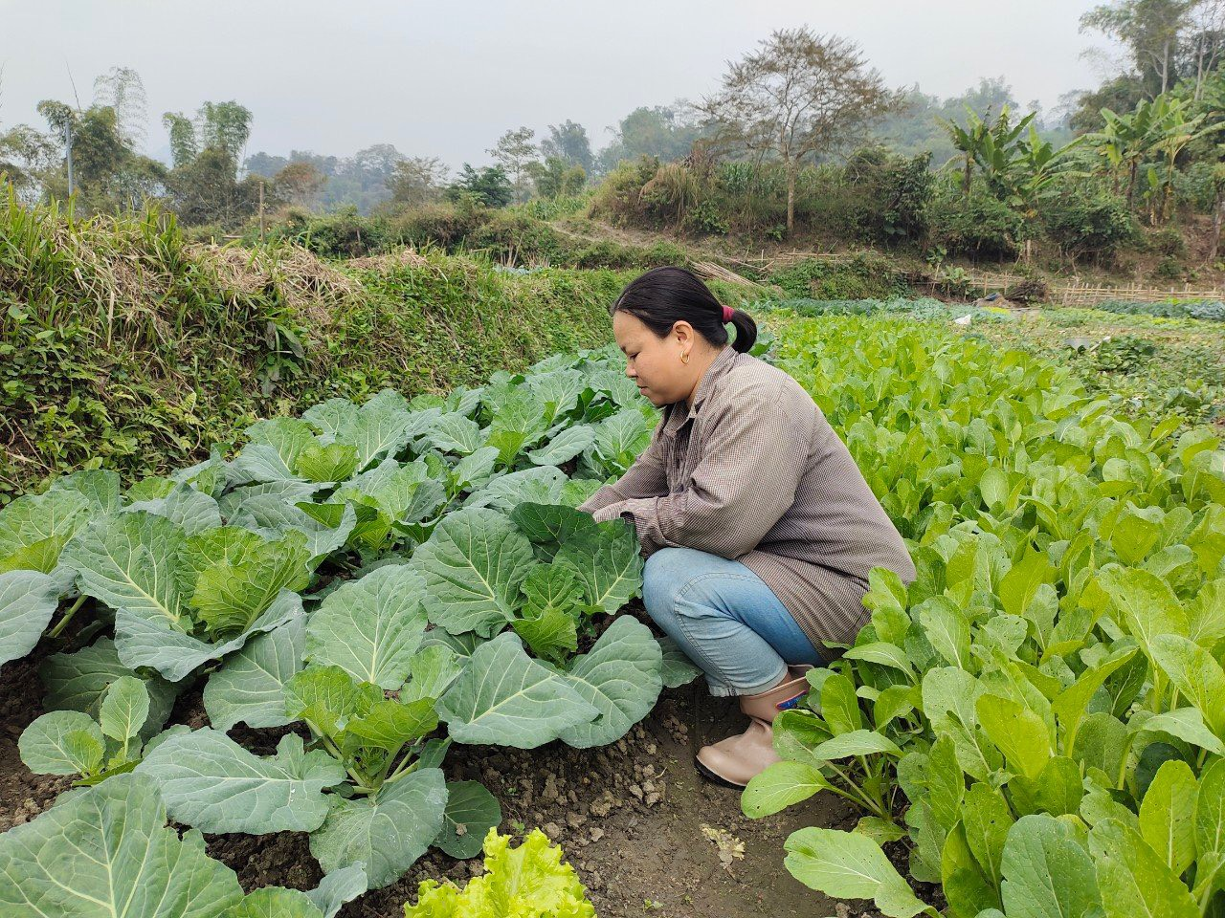
Nông dân xã Tiền Yên (Hoài Đức - Hà Nội) thu hoạch rau bắp cải để cung cấp cho thị trường.
Pác Nặm, Bắc Kạn phấn đấu gieo trồng đạt 170ha cây rau, đậu các loại trong vụ Xuân năm 2023

Slide 16
Cây công nghiệp
 | Cây hàng năm | Cây lâu năm
Điều kiện
Hiện trạng
Phân bố
Hướng phát triển
- Đất feralit chiếm chủ yếu.
- Cơ cấu đa dạng.
- Mía, lạc, đậu tương, bông.
- Chè, cà phê, cao su, hồ tiêu, điều.
- Trung du và miền núi Bắc Bộ, Bắc Trung Bộ, Đông Nam Bộ, Duyên hải Nam Trung Bộ, Tây Nguyên,…
- Trung du và miền núi Bắc Bộ, Tây Nguyên, Đông Nam Bộ.
- Một số nơi mở rộng diện tích canh tác: cà phê (Sơn La),…
- Xuất khẩu ra thị trường nước ngoài.

Slide 17
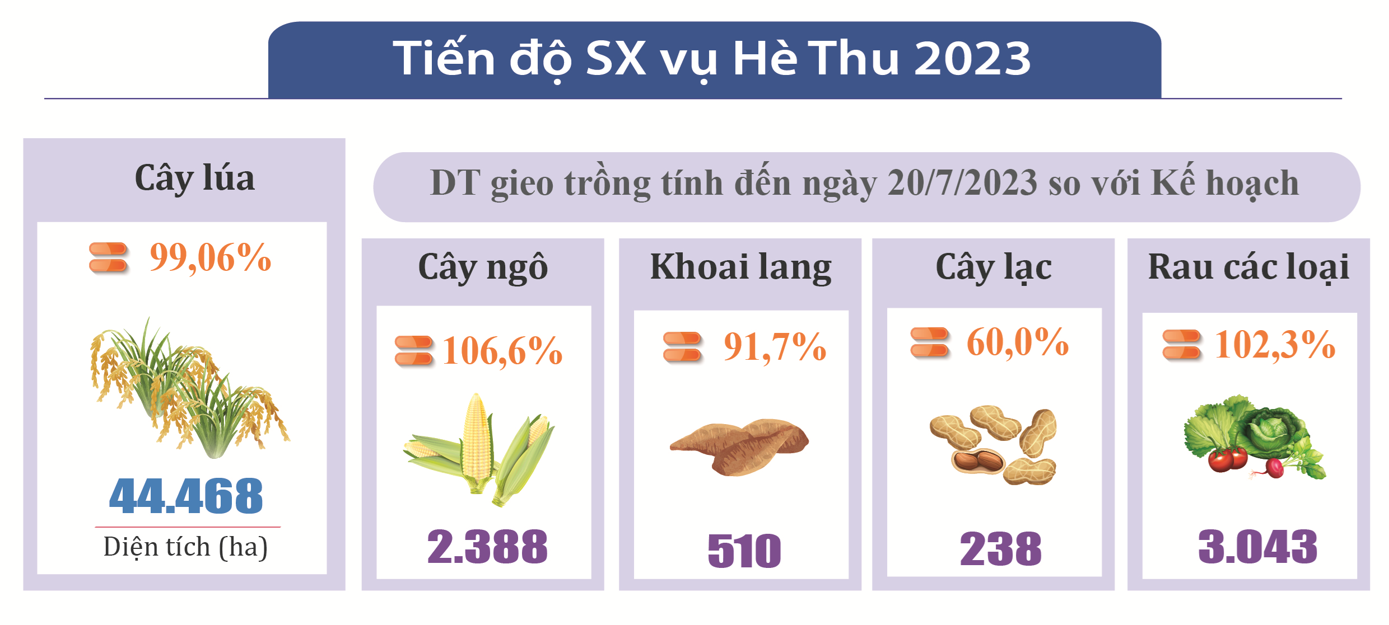
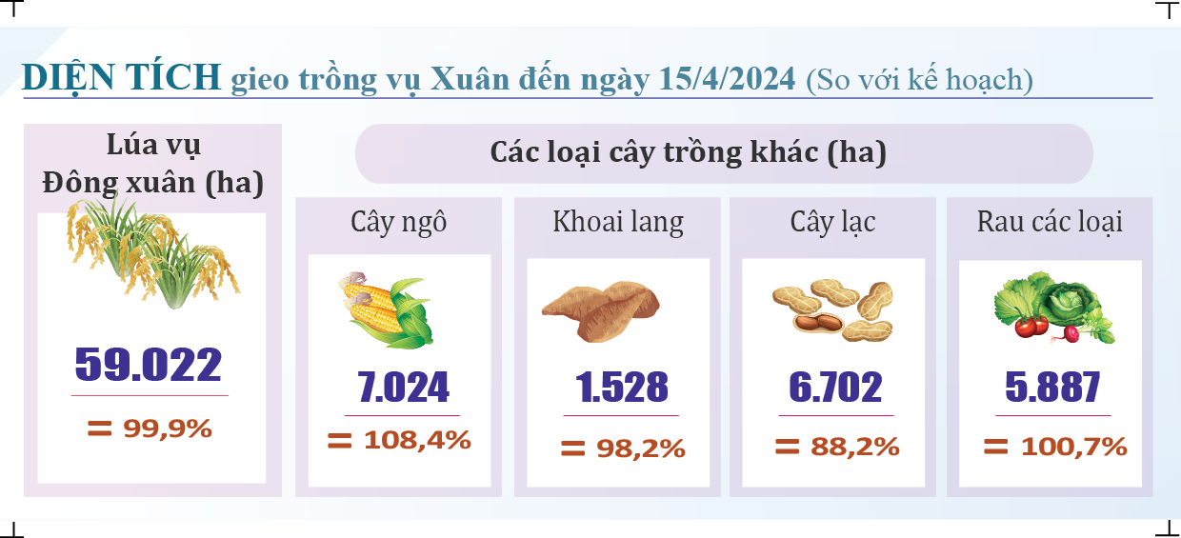
Diện tích gieo trồng lúa và các loại cây trên địa bàn tỉnh Hà Tĩnh giai đoạn 2023 - 2024

Slide 18
 | Cây ăn quả
Điều kiện phát triển
Hiện trạng
Phân bố
Hướng phát triển
- Sử dụng rộng rãi các mô hình trồng trọt theo hướng công nghệ cao, theo hướng hữu cơ, mô hình VietGAP, GlobalGAP.
- Bao gồm: cây ăn quả nhiệt đới, cận nhiệt đới, ôn đới.
- Nhiều loại cây ăn quả phát triển thành các vùng đặc sản.
- Diện tích ngày càng tăng.
- Đồng bằng sông Cửu Long, Trung du và miền núi Bắc Bộ, Đông Nam Bộ.
- Mở rộng thị trường xuất khẩu sang Hoa Kỳ, Nhật Bản…

Slide 19

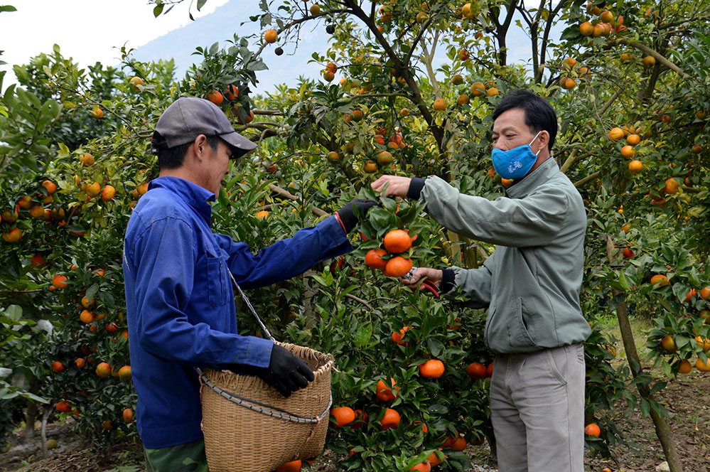
Các tiêu chuẩn sản xuất bền vững được áp dụng trong nông nghiệp
Huyện Mường Ảng hình thành vùng chuyên canh cây ăn quả có múi.

Slide 20
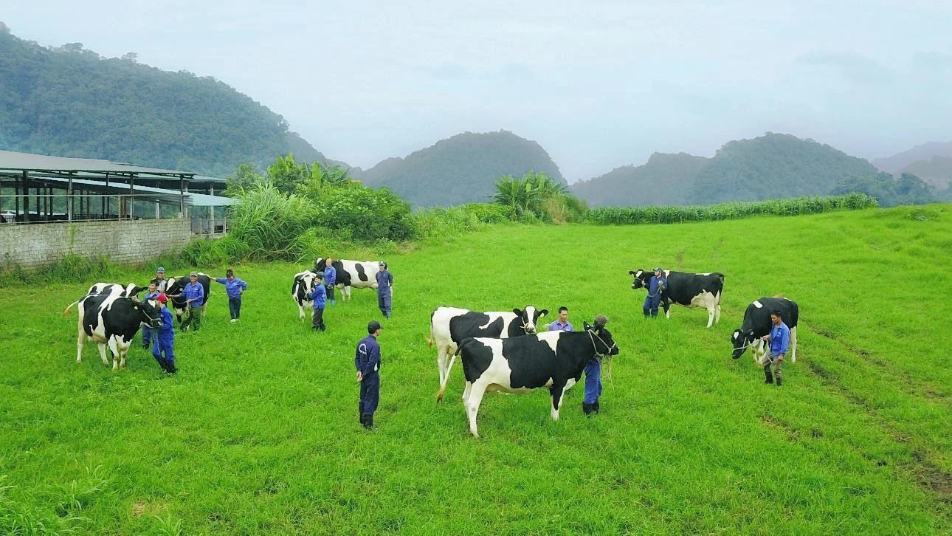
b. Ngành chăn nuôi

Slide 21
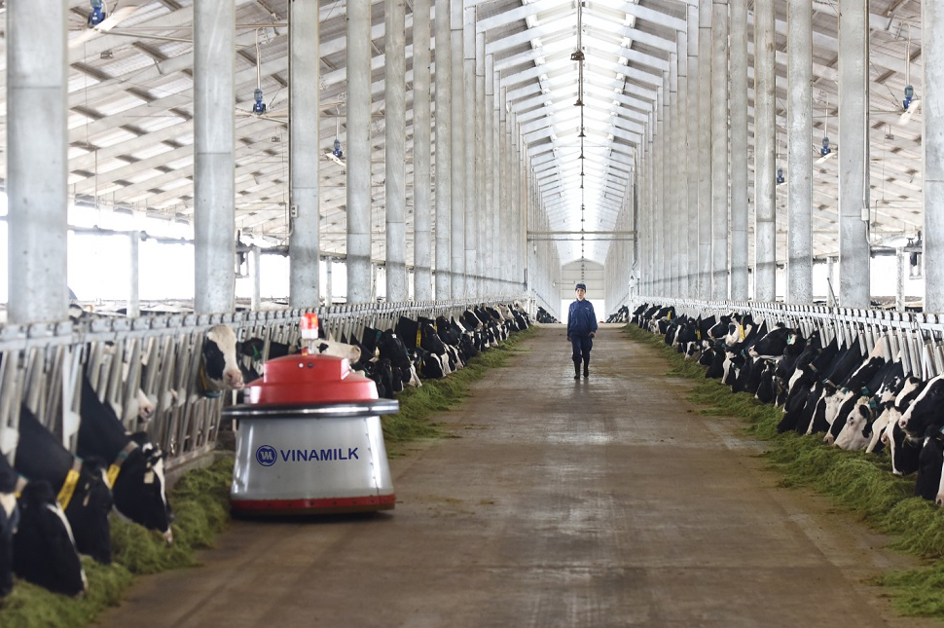
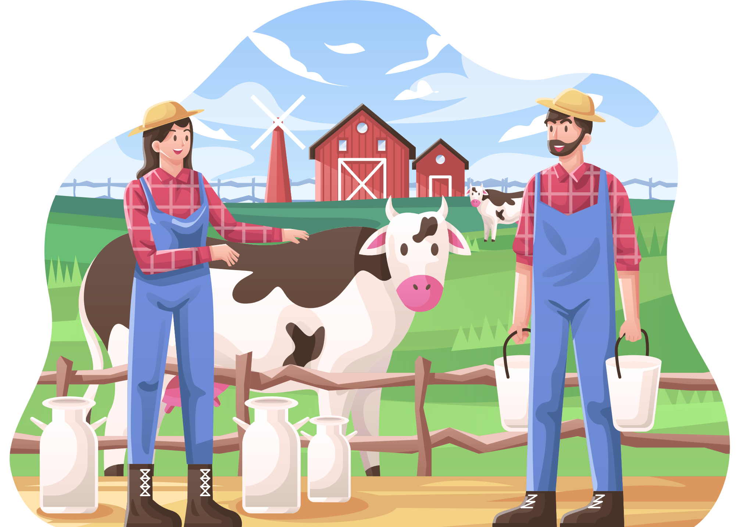
Đặc điểm chung:
Chiếm > 30% giá trị sản xuất và có xu hướng tăng.
Phát triển theo hướng ứng dụng công nghệ cao, sản xuất theo quy mô công nghiệp tập trung.
Ưu tiên phát triển chăn nuôi bền vững theo hướng hữu cơ.

Slide 22
Con vật
Hiện trạng
Phân bố
Hướng
phát triển
Trâu
Giảm nhẹ
(2,9% - 2,3%)
Trung du và miền núi Bắc Bộ.
Phát triển theo hướng nuôi thịt.
Mở rộng chăn nuôi đàn bò sữa.
Bò
Tăng nhẹ
(5,9% - 6,4%)
Bắc Trung Bộ, Duyên hải miền Trung.
Bò sữa
Đông Nam Bộ, Bắc Trung Bộ, Duyên hải miền Trung.

Slide 23
Con vật
Hiện trạng
Phân bố
Hướng phát triển
Lợn
Giảm mạnh
(27,3% - 23,1%)
Trung du và miền núi Bắc Bộ, đồng bằng sông Hồng.
Chuyển dịch từ chăn nuôi quy mô nhỏ sang phát triển mô hình trang trại tập trung và khép kín.
Gia cầm
Tăng mạnh
(301,9% - 524,1%)
ĐB.sông Hồng, Bắc Trung Bộ, Duyên hải miền Trung.
Phát triển theo quy mô hộ gia đình và quy mô trang trại với nhiều hình thức chăn nuôi.

Slide 24
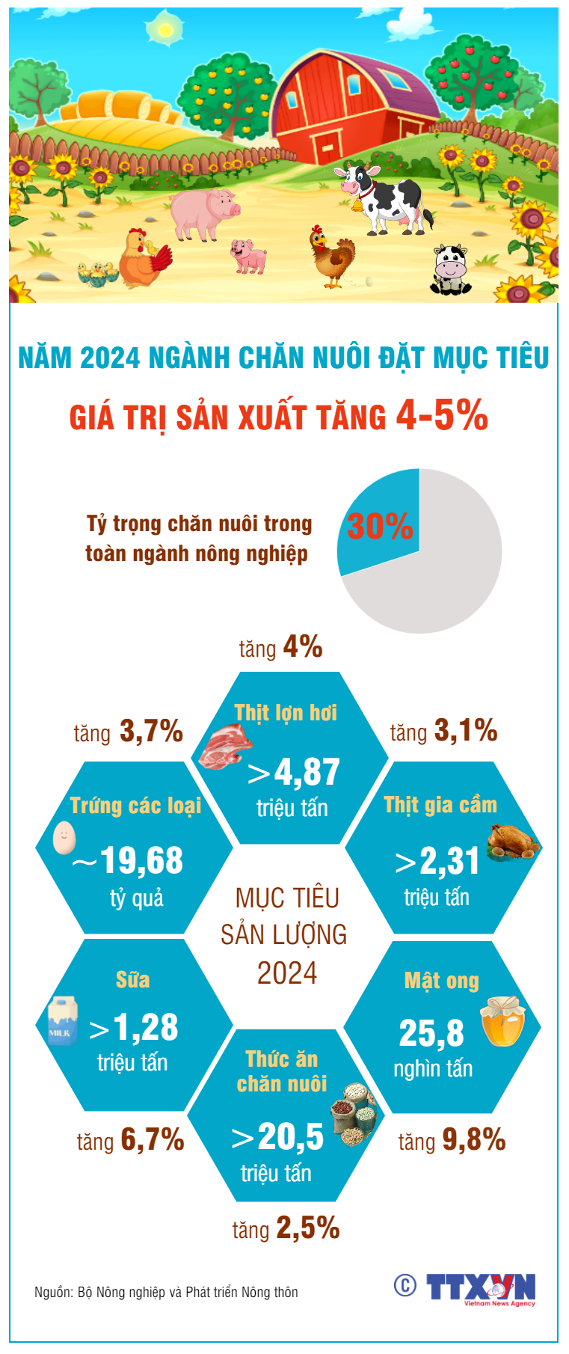

Slide 25

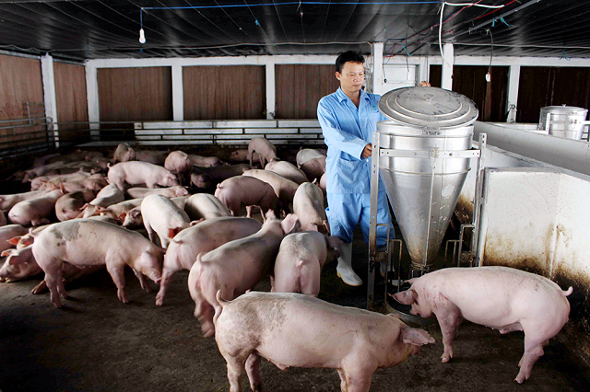
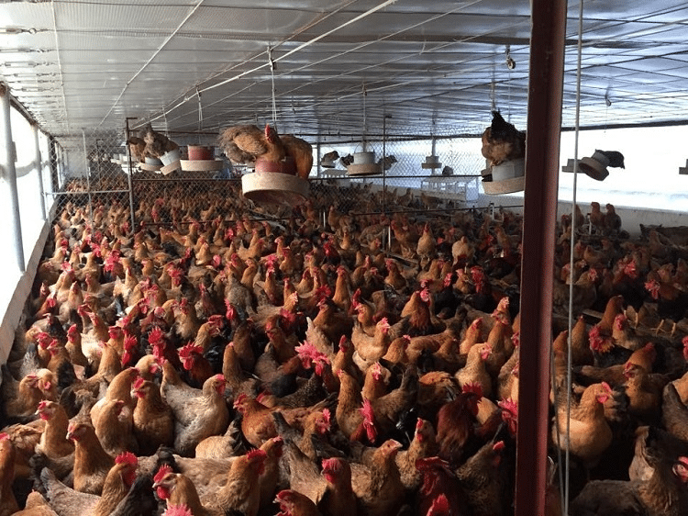
Tại sao phải đưa ngành chăn nuôi
trở thành ngành sản xuất chính?
Ngành chăn nuôi cung cấp cho con người lương thực phẩm quan trọng đối với sự sống.
Đem lại nguồn thu nhập lớn cho nhà nước thông qua các hoạt động buôn bán trong nước và xuất khẩu ra nước ngoài.
Ảnh hưởng chi phối đến các ngành khác.

Slide 26



Câu 1: Chăn nuôi lợn tập trung nhiều ở Đồng bằng sông Cửu Long chủ yếu là do vùng này có:
A. cơ sở vật chất hiện đại.
C. nguồn vốn đầu tư
tăng lên.
B. cơ sở thức ăn dồi dào.
D. lao động giàu
kinh nghiệm.

Slide 27
Câu 2: Hai vùng chuyên canh cây công nghiệp
lớn nhất ở nước ta là:
A. Đông Nam Bộ và
Trung du miền núi Bắc Bộ.
C. Đông Nam Bộ và
Tây Nguyên.
B. Trung du miền núi
Bắc Bộ và Tây Nguyên.
D. Tây Nguyên và
Duyên hải Nam Trung Bộ.

Slide 28
Câu 3: Loại cây công nghiệp được trồng chủ yếu trên đất ba dan và đất xám bạc màu trên phù sa cổ của nước ta là:
A. cao su.
C. chè.
B. cà phê.
D. hồ tiêu.

Slide 29
Câu 4: Ý kiến nào sau đây không đúng với xu hướng
phát triển của ngành chăn nuôi ở nước ta hiện nay?
A. Giảm tỉ trọng trong sản xuất nông nghiệp.
C. Tăng tỉ trọng chăn nuôi
lấy thịt và sữa.
B. Chăn nuôi theo hình thức công nghiệp.
D. Phát triển mạnh lên
sản xuất hàng hóa.

Slide 30
Câu 5: Đồng bằng sông Hồng có năng suất lúa cao hơn Đồng bằng sông Cửu Long chủ yếu là do:
A. áp dụng nhiều biện pháp khoa học kĩ thuật.
C. sử dụng nhiều giống
cao sản.
B. trình độ thâm canh
cao hơn.
D. người dân có kinh nghiệm trong sản xuất.

Slide 31
Câu 6: Nguyên nhân nào sau đây là chủ yếu làm cho hoạt động nuôi trồng thủy sản ở nước ta hiện nay phát triển nhanh?
A. Thị trường tiêu thụ ngày càng được mở rộng.
C. Công nghiệp chế biến đáp ứng được nhu cầu.
B. Diện tích mặt nước nuôi trồng thủy sản tăng.
D. Ứng dụng nhiều tiến bộ của khoa học kĩ thuật.

Slide 32
Câu 7: Chăn nuôi lợn tập trung nhiều ở các đồng bằng lớn của nước ta chủ yếu là do:
A. thị trường tiêu thụ lớn,
lao động có kinh nghiệm.
C. dịch vụ thú y đảm bảo, nguồn thức ăn phong phú.
B. lao động có kinh nghiệm, dịch vụ thú y đảm bảo.
D. nguồn thức ăn phong phú, thị trường tiêu thụ lớn.

Slide 33
Câu 8: Nước ta có điều kiện thuận lợi để phát triển nông nghiệp lúa nước, đẩy mạnh tăng vụ là do nguyên nhân nào?
A. Mạng lưới sông ngoài dày đặc.
C. Khí hậu có nền nhiệt ẩm cao.
B. Khí hậu phân hóa theo độ cao.
D. Có diện tích đất feralit
rất lớn.

Slide 34
Tự luận
Dựa vào bảng 4.1, hãy nhận xét diện tích gieo trồng cây lương thực có hạt và lúa của nước ta giai đoạn 2010 – 2021.
Bảng 4.1. DIỆN TÍCH GIEO TRỒNG VÀ SẢN LƯỢNG LƯƠNG THỰC CÓ HẠT CỦA NƯỚC TA GIAI ĐOẠN 2010 - 2021
Năm | 2010 | 2015 | 2021
Diện tích gieo trồng (triệu ha) Trong đó: Lúa | 8,6 7,5 | 9,0 7,8 | 8,1 7,2
Sản lượng (triệu tấn) Trong đó: Lúa | 44,6 40,0 | 50,3 45,1 | 48,3 43,9

Slide 35
Nhìn chung diện tích gieo trồng cây lương thực có hạt và lúa của nước ta giai đoạn 2010 – 2021 có sự biến động, giảm song lúa vẫn là cây chủ đạo.
Giai đoạn 2010 – 2015, cả diện tích gieo trồng cây lương thực có hạt và lúa đều tăng lên, đạt 9 triệu ha cây lương thực có hạt trong đó 7,8 triệu ha lúa (2015).
Giai đoạn 2015 – 2021, cả diện tích gieo trồng cây lương thực có hạt và lúa đều giảm, diện tích cây lương thực có hạt giảm xuống còn 8,1 triệu ha, trong đó diện tích cây lúa giảm còn 7,2 triệu ha (2021).

Slide 36
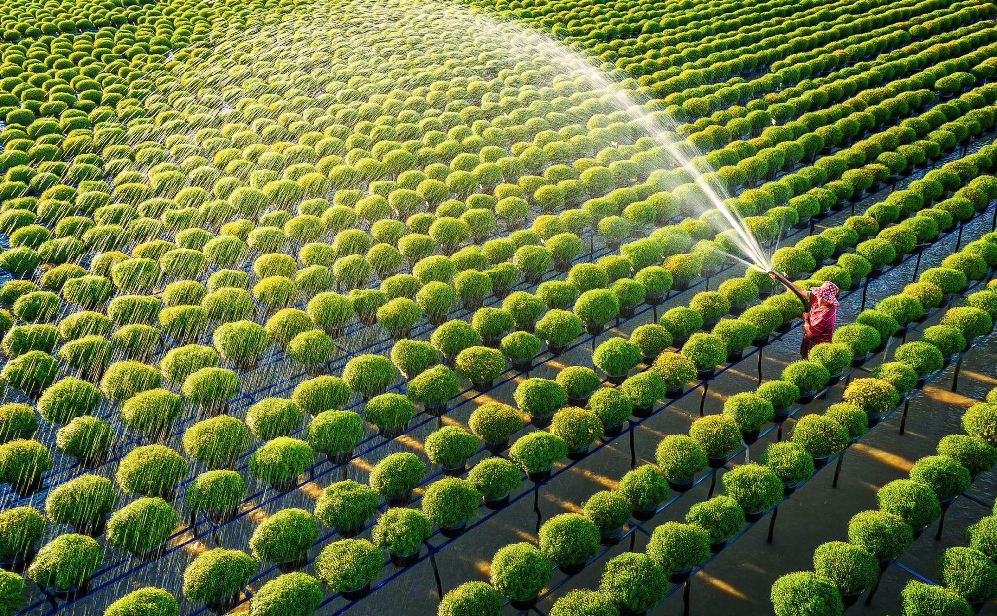

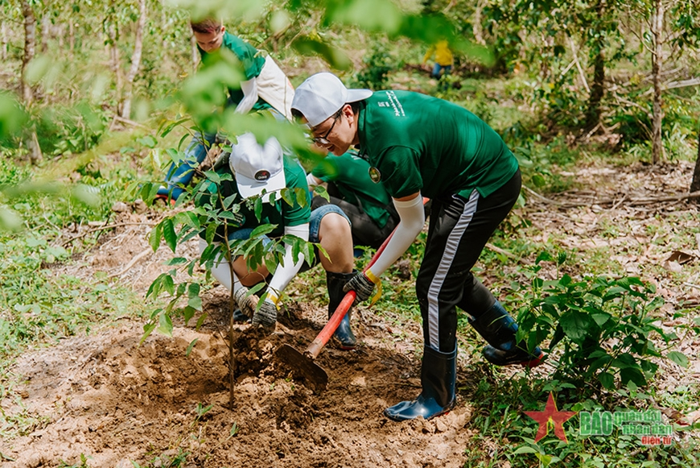
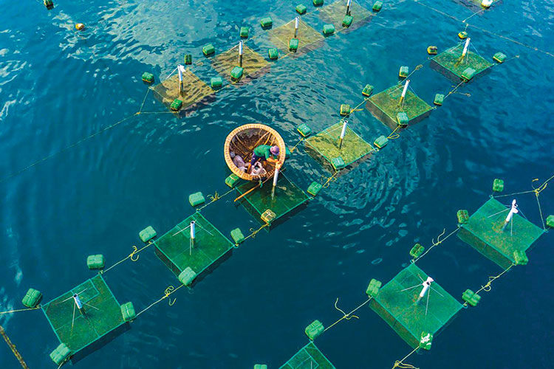
VẬN DỤNG
Tìm hiểu thông tin, giới thiệu về tình hình sản xuất và phân bố một cây trồng hoặc vật nuôi quan trọng ở địa phương em.

Slide 37
XIN CHÀO VÀ HẸN GẶP LẠI!

